Slide 1
АТМ
(Asynchronous Transfer Mode)
Предусматривает интегрированную передачу данных, речи и видео в едином канале.
На сегодняшний день используется на канальном и физическом уровнях.
Не предусматривает управления потоками на транзитных узлах. Проблемы обеспечения качества обслуживания решаются средствами оконечных узлов (классификация трафика)

Slide 2
Скорости:
  Магистраль: 155 и 622 Мбит/с (симметричный кабель, коаксиальный, оптический)
  Пользователь: от 2 Мбит/с (может использоваться совместно с HDLC по витой паре)
Нагрузка АТМ может размещаться в кадрах SDH (см. лекцию SDH)
В качестве нагрузки может выступать трафик IP-сетей.
Организует виртуальные каналы (VC), группа виртуальных каналов образует виртуальный путь (VP) путем статистического мультиплексирования.

Slide 3
Основные особенности технологии АТМ
Небольшой и фиксированный размер ячейки, что приводит к упрощению расчета буфера коммутатора
Возможность установления постоянных и коммутируемых виртуальных соединений
Гарантированное качество обслуживания за счет резервирования ресурсов и классификации трафика
Возможность сопряжения с IP-сетями
Поддержка группового вещания (multicasting)
Поддержка стандартных методов кодирования сигнала на физическом уровне (например, SDH)
Поддержка всех видов кабеля (симметричный, коаксиальный, волоконно-оптический)

Slide 4
Основные принципы технологии ATM
Сеть ATM имеет иерархическую структуру крупной территориальной сети — конечные станции соединяются индивидуальными линиями связи с коммутаторами нижнего уровня, которые, в свою очередь, соединяются с коммутаторами более высоких уровней.
Коммутаторы ATM поддерживают как каналы PVC, так и каналы SVC.
Для сетей ATM определен протокол маршрутизации PNNI (Private NNI — частный интерфейс NNI), с помощью которого коммутаторы могут строить таблицы маршрутизации автоматически, причем с учетом требований инжиниринга трафика.
В публичных сетях ATM обычно используются адреса в стандарте Е.164, что делает простым взаимодействие этих сетей с телефонными сетями.
Адреса ATM имеют иерархическую структуру, подобно телефонным номерам или IP-адресам, которая обеспечивает масштабируемость сетей ATM до любого уровня.

Slide 5
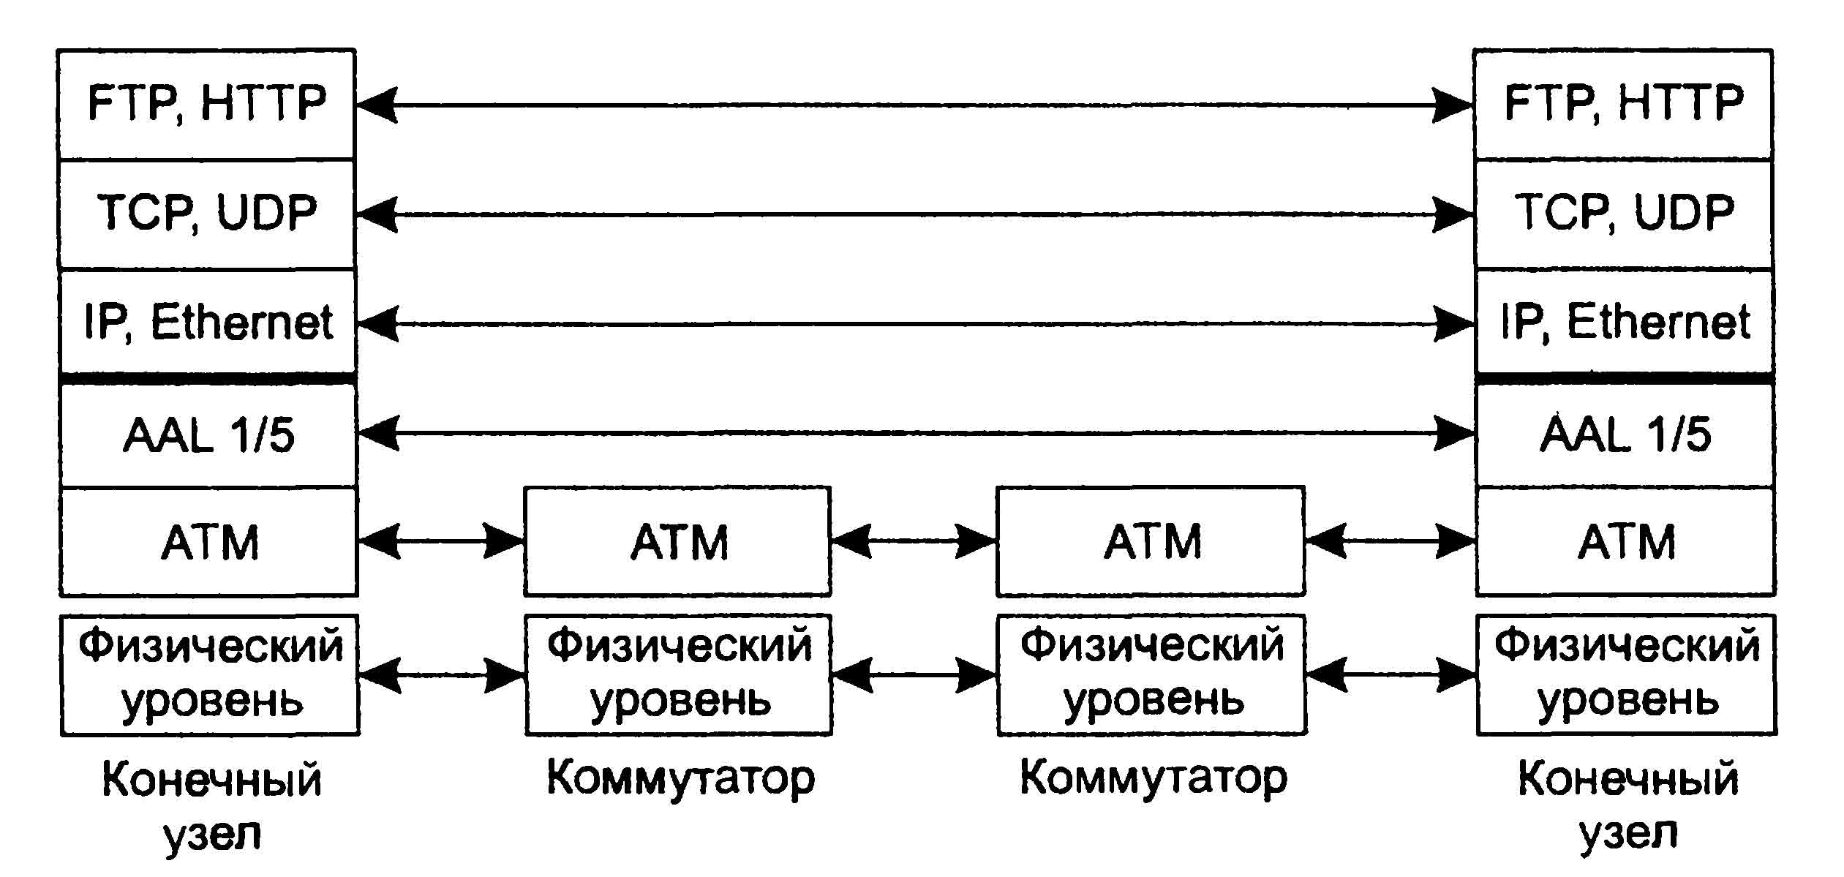
Взаимодействие с протоколами в сети ATM

Slide 6
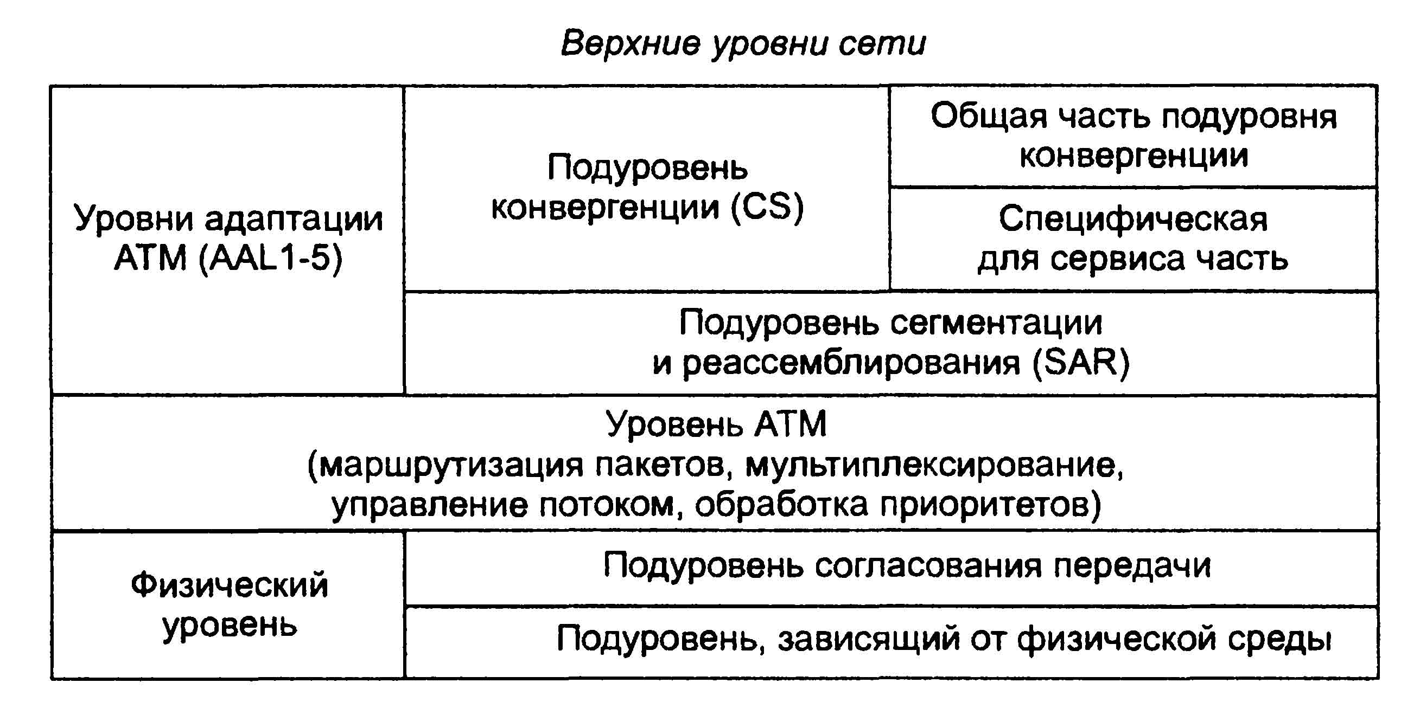
Стек протоколов ATM

Slide 7
Уровни АТМ
Уровень адаптации АТМ (AAL)
Уровень АТМ
Физический уровень АТМ
Разделяется на подуровни в зависимости от типа трафика:
AAL1 – гарантированная доставка, постоянная скорость,
для класса А
AAL2 - гарантированная доставка, переменная скорость,
для класса B
AAL3/4 – гарантированная и негарантированная доставка,
переменная скорость, управление потоком
AAL5 – негарантированная доставка, управление потоком.
Поддерживает передачу IP поверх АТМ

Slide 8
Спецификации физического уровня
Стандарт ATM не вводит свои спецификации на реализацию физического уровня.
  Стандарт основывается на технологии SDH/SONET, принимая ее иерархию скоростей.
  В соответствии с иерархией начальная скорость доступа пользователя сети — это скорость STM-1/OC-3 - 155Мбит/с.
  Магистральное оборудование ATM работает и на более высоких скоростях STM-4 - 622 Мбит/с и STM-16 - 2,5Гбит/с.
  Существует также оборудование ATM, которое поддерживает скорости PDH, такие как 2 или 34/45 Мбит/с.

Slide 9
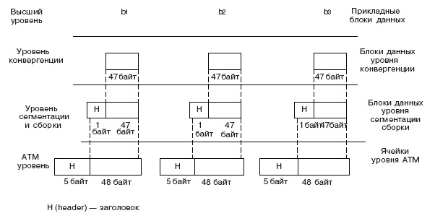
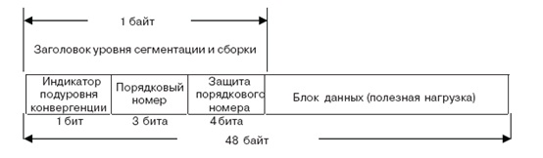

Slide 10
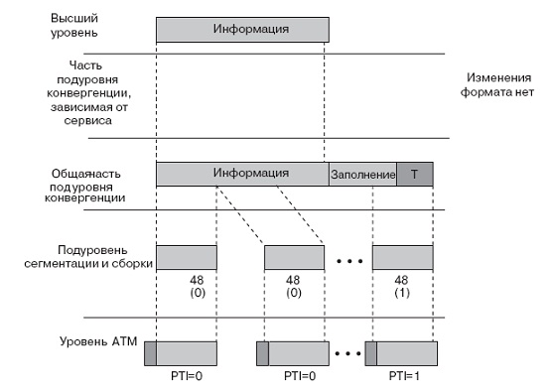

Slide 11
Количественные параметры в технологии АТМ
В технологии ATM для каждого класса трафика определен набор количественных параметров, которые приложение должно задать.
Поддерживается следующий набор основных количественных параметров для трафика виртуального соединения:
  пиковая скорость передачи ячеек (Peak Cell Rate, PCR);
  средняя скорость передачи ячеек (Sustained Cell Rate, SCR);
  минимальная скорость передачи ячеек (Minimum Cell Rate, MCR);
  максимальная величина пульсаций (Maximum Burst Size, MBS);
  доля потерянных ячеек (Cell Loss Ratio, CLR);
  задержка передачи ячеек (Cell Transfer Delay, CTD);
  вариация задержек ячеек (Cell Delay Variation, CDV).

Slide 12
Уровень адаптации ATM
Уровень адаптации ATM (ATM Adaptation Layer, AAL) представляет собой набор протоколов AAL1-AAL5, которые преобразуют сообщения протоколов верхних уровней сети ATM в ячейки ATM нужного формата.
Уровень адаптации состоит из двух подуровней.
  Подуровень сегментации и реассемблирования (Segmentation And Reassembly, SAR) является нижним подуровнем AAL Эта часть не зависит от типа протокола AAL (и, соответственно, от класса передаваемого трафика) и занимается разбиением (сегментацией) сообщения, принимаемого AAL от протокола верхнего уровня, на ячейки ATM, снабжением их соответствующим заголовком и передачей уровню ATM для отправки в сеть.
  Подуровень конвергенции (Convergence Sublayer, CS) — это верхний подуровень AAL. Этот подуровень зависит от класса передаваемого трафика. Протокол подуровня конвергенции решает такие задачи, как обеспечение временной синхронизации между передающим и принимающим узлами (для трафика, требующего такой синхронизации), контролем и возможным восстановлением битовых ошибок в пользовательской информации, контролем целостности передаваемого пакета компьютерного протокола (Х.25, Frame Relay).
Протоколы AAL для выполнения своей работы используют служебную информацию, размещаемую в заголовках уровня AAL.

Slide 13
Функции протокола ATM
Протокол ATM выполняет коммутацию по номеру виртуального соединения, который в технологии ATM разбит на две части:
  идентификатор виртуального пути (Virtual Path Identifier, VPI);
  идентификатор виртуального канала (Virtual Channel Identifier, VCI).
Протокол ATM выполняет ряд функций:
  по контролю за соблюдением трафик-контракта со стороны пользователя сети,
  маркировке ячеек-нарушителей,
  отбрасыванию ячеек-нарушителей при перегрузке сети,
  управлению потоком ячеек для повышения производительности сети.

Slide 14
Адресация в сетях ATM
Адрес конечного узла в коммутаторах ATM
20-байтный.
  При работе в публичных сетях используется адрес стандарта Е.164. Адрес имеет гибкий формат и может делиться на части для обеспечения иерархической маршрутизации между сетями и подсетями. Он поддерживает больше уровней иерархии, чем IPv-4-адрес, и похож в этом отношении на IPv6-адрес.
  Последние 6 байт адреса занимает поле идентификатора конечной системы (End System Identifier, ESI), которое имеет смысл МАС-адреса узла ATM, причем формат его также соответствует формату МАС-адреса.

Slide 15
Структура ячейки АТМ
Пакеты АТМ называются ячейками и имеют фиксированный размер: 53 байта
Кадр ATM в 53 байта с полем данных 48 байт - результат компромисса между требований эластичного и чувствительного к задержкам трафиков.
Для обозначения небольшого и фиксированного по размеру кадра ATM используется специальное название — ячейка.
  При размере поля данных в 48 байт одна ячейка ATM обычно переносит 48 замеров голоса, которые делаются с интервалом в 125 мкс.
  Первый замер должен ждать примерно 6 мс, прежде чем ячейка будет отправлена по сети.
  По этой причине телефонисты боролись за уменьшение размера ячейки, так как 6 мс — это задержка, близкая к пределу, за которым начинаются нарушения качества передачи голоса.
  При выборе размера ячейки в 32 байта задержка пакетизации составила бы 4 мс, что гарантировало бы более качественную передачу голоса.

Slide 16
Сеть-сеть
Пользователь-сеть
8 бит
8 бит
Управление
потоком
VPI
VPI
VPI
VCI
VPI
VCI
VCI
VCI
VCI
Тип
нагрузки
флаг
VCI
Тип
нагрузки
флаг
Контрольная сумма заголовка
Контрольная сумма заголовка
Тип полезной нагрузки задается согласно классам АТМ
Флаг определяет чувствительность к потерям (допустимы или нет)
VCI – идентификатор виртуального канала
VPI – идентификатор виртуального пути

Slide 17
Для маршрутизации в АТМ используется протокол PNNI (идея протокола аналогична OSPF).
VCI аналогичен МАС-адресу. При продвижении ячейки не модифицируется.
Назначение VC происходит один раз, при установлении соединения.
При прохождении ячейки по сети используется коммутация по метке.

Slide 18
Виртуальные пути и виртуальные каналы
Виртуальные каналы (VC)
Путь передачи
Виртуальные пути (VP)

Slide 19
Пример таблицы коммутации
VCI=15
2
VCI=10
VCI=7
VCI=11
1
3
4
Port-in | VCI-in | VCI-out | Port-out
1: | 10 | 15 | 2
 | 11 | 7 | 3
2: | 15 | 10 | 1
3: | 7 | 11 | 1

Slide 20
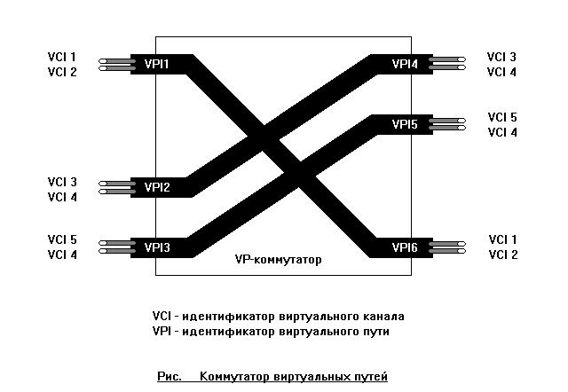

Slide 21
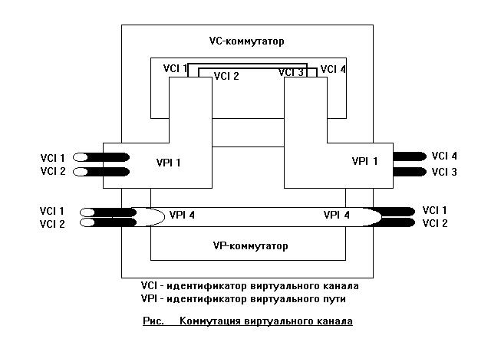

Slide 22
Параметры классов АТМ
Параметры | Классы АТМ
 | A | B | C | D
Временная зависимость | Существует |  | Не существует
Скорость передачи | СBR | VBR
Режим соединения | Ориентирован на соединение |  |  | Не ориенти-рован
Примечание. СBR - Constant Bit Rate – постоянная скорость передачи;
VBR - Variable Bit Rate – переменная скорость передачи.

Slide 23
Классы услуг АТМ (определяются на оконечных устройствах)
CBR (Constant Bit Rate): трафик реального времени, генерируемый с постоянной скоростью (телефония, видеоконференцвсязь) Механизм: резервирование ресурсов.
rtVBR (Real Tie Variable Bit Rate): трафик реального времени с переменной скоростью (интерактивное видео, трафик транзакций в реальном времени). Механизмы: алгоритм «дырявого ведра», установление согласованных скоростей.

Slide 24
nrtVBR (Non-Real Time Variable Bit Rate): трафик транзакций с низкими требованиями к задержкам (обращение к файловому серверу, например), видео по запросу. Механизмы: алгоритм «дырявого ведра», установление согласованных скоростей.
ABR (Available Bit Rate): эластичный трафик. Механизм: адаптивный алгоритм управления потоком. Хорошо работает с TCP.
UBR (Unspecified Bit Rate): приложения, для которых возможна негарантированная доставка, например, передача файлов. Механизмы: отбрасывание ячеек.

Slide 25
Уровень адаптации АТМ:
  Адаптация к верхним уровням (прикладным АТМ или IP)
  Сегментация и сборка пакетов верхних уровней
  Задание параметров передачи трафика и QoS в зависимости от типа трафика.
Уровень АТМ:
  Управление потоком
  Генерация и удаление заголовков ячеек
  Преобразование идентификаторов виртуальных путей (VPI) и виртуальных каналов (VCI)
  Организация виртуальных путей и каналов
  Мультиплексирование и демультиплексирование ячеек

Slide 26
Качество обслуживания QoS
Класс | А | В | С | D
Служба реального времени | используется |  | не используется
Скорость передачи данных | постоянная | переменная
Модель обмена данными | ориентирована на соединение |  |  | не ориентир. на соединение
Уровень адаптации АТМ | AAL 1 | AAL 2 | AAL 3/4, AAL 5 | AAL 3/4
Перед включением станции в сеть необходимо настроить уровень адаптации АТМ в соответствие с выбранным классом обслуживания. Заголовки разных уровней адаптации отличаются друг от друга.

Slide 27
Физический уровень:
Разбивается на подуровни:
  Среды передачи (кодирование, способ передачи по кабелю)
  Конвергенции с системой (определение порядка передачи ячеек в потоке, контроль границы ячеек, исправление и обнаружение ошибок, согласование скоростей, добавление пустых ячеек. Пустые ячейки – добавляются для согласования скоростей в случае, если поток ячеек с уровня АТМ недостаточен.
  Также добавляются ячейки физического уровня - каждая 27-я ячейка несет информацию эксплуатации и технического облуживания. Отличаются заголовками: первые три байта содержат только нули.

Slide 28
Обеспечение качества обслуживания
Используются встроенные механизмы Уровня Адаптации АТМ, основанные на классификации трафика.
На Уровне АТМ используется аналог алгоритма «дырявого ведра»: механизм GCRA (Generic Cell Rare Algorithm) для контроля нескольких параметров: пиковой скорости, средней скорости, вариации интервала прибытия ячеек и объема пульсации.
На уровне AAL5 используется механизм PPD (Partial Packet Discard) – при обнаружении потери одной ячейки, отбрасываются все ячейки, принадлежащие передаваемому пакету.
Также используется аналог алгоритма RED – алгоритм EPD (Early Packet Discard). Отбрасывает ячейки, которые не были сброшены PPD.

Slide 29
IP поверх АТМ
Для пересылки IP/АТМ используется AAL5 – единственный режим, поддерживающий пересылку пакетов переменной длины (1-65535 байт), эмулирующий отсутствие установления VC.
К IP-пакету добавляется трейлер (в конец) для указания его длины (для АТМ)
Перед IP-пакетом добавляется заголовок LLC/SNAP для трансляции IP-адреса в точку подключения АТМ

Slide 30
Структура сети ATM
ATM сеть состоит из коммутаторов АТМ и оконечных устройств, соединенных друг с другом. Назначение коммутатора: прочитать заголовочную часть ячейки, изменить маршрутную информацию, отправить ее на один из своих исходящих портов. различают два вида интерфейсов АТМ: UNI (user to network interface) и NNI (network to network interface).
Сеть АТМ
UNI
UNI
NNI
NNI
UNI
NETS and OSs

Slide 31
Формирование IP-пакета для пересылки по сети АТМ
Вставка нулей для кратности пакета 48 байтам
LLC/SNAP
(8 байт)
IP-пакет (1-65535 байт)
Трейлер
(8 байт)
Резерв
(2 бита)
Длина пакета
(16 бит)
Контрольная сумма
(32 бита)
Содержит информацию об адресе Ethernet для представления
АТМ-машин как IP-подсеть.

Slide 32
После этого пакет разбивается на ячейки. Если длина пакета (с трейлером) не кратна 48 байтам, то последняя ячейка добавляется нулями (между пакетом и трейлером)
Перед пересылкой пакета по сети устанавливается виртуальный канал к получателю.
Для определения последней ячейки пакета используется поле «Тип нагрузки» и носит в данном случае название «Бит окончания пакета». Данный процесс называется сходимостью.
MTU = 9180 байт для сетей АТМ. Если IP-пакет больше, то его разбивает IP на части и передает каждую отдельно.

Slide 33
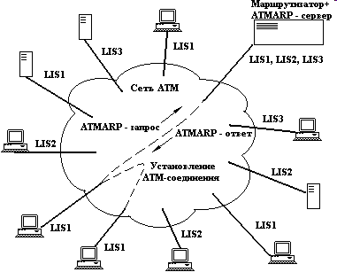
Логические IP-подсети в сети ATM

Slide 34
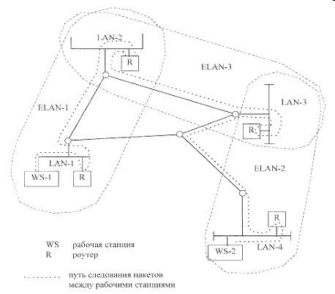
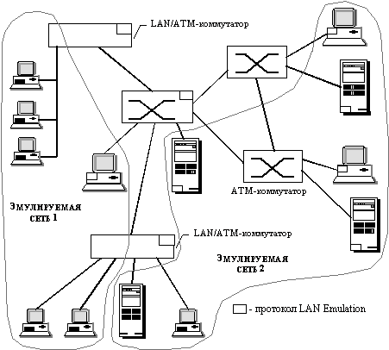
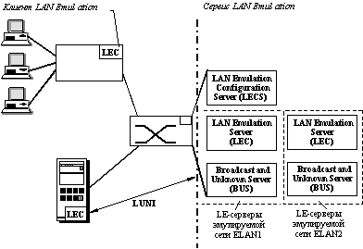
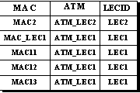
эмуляция локальных сетей LANE

Slide 35
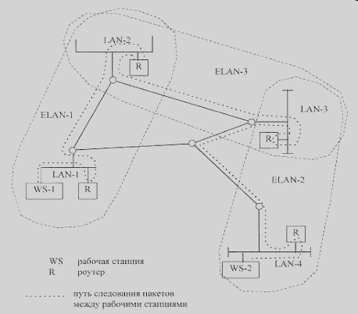
Технология MPOA
Пример построения сети с помощью ELAN

Slide 36
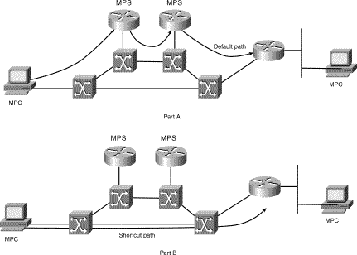
Multiprotocol over ATM (MPOA)
Если сеть АТМ поддерживает устройства MPOA, то возможно сокращение общего трафика через выделенные сервера (маршрутизаторы) локальных сетей. Только несколько первых ячеек пойдут по верхнему пути, после чего алгоритмы MPOA исключат передачу трафика через два верхних (см. рисунок) маршрутизатора, запуская его сразу на оконечный.

Slide 37
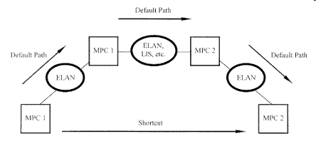
Установление МРОА-соединения
Конфигурация. Эта фаза сродни фазе конфигурации в LANE, когда все устройства загружают свои настраиваемые параметры;
Распознавание. В этой фазе клиенты и серверы с помощью LECS узнают параметры друг друга;
Определение клиента-получателя . В этой фазе Ingress МРС определяет АТМ-адрес клиента-получателя (Egress) с целью установления до него прямого виртуального канала.
Управление соединением Установление, поддержка и разъединение VC;
Передача данных.

Slide 38
Использование АТМ
Плюсы:
- Предсказуемость характеристик
- Справедливое распределение полосы пропускания
- Гарантированное QoS
- Зрелость стандартов
- Большой выбор оборудования
- Большое число производителей
- Широкое признание АТМ как широкополосной технологии
Минусы:
- Высокая стоимость пользовательских устройств АТМ
- Высокая протокольная избыточность
- Сложность использования встроенных механизмов QoS для передачи IP-трафика

Slide 39
Технология MPLS
Многопротокольная коммутация меток MPLS – технология, разработанная рабочей группой по созданию интегрированных услуг IETF. Это новая архитектура построения магистральных сетей, которая значительно расширяет имеющиеся перспективы масштабирования, повышает скорость обработки трафика и предоставляет огромные возможности для организации дополнительных услуг.
Технология MPLS сочетает в себе возможности управления трафиком, присущие технологиям канального уровня, и масштабируемость и гибкость протоколов, характерные для сетевого уровня. Являясь результатом слияния механизмов разных компаний, она впитала в себя наиболее эффективные решения каждой. MPLS соединила в себе надежность ATM, удобные и мощные средства доставки и обеспечения гарантированного качества обслуживания IP-сетей, — такая интеграция сетей позволяет получить дополнительную выгоду из совместного использования протоколов IP и ATM.
Главная особенность технологии MPLS – отделение процесса коммутации пакета от анализа IP-адреса в его заголовке, что позволяет осуществлять коммутацию пакетов значительно быстрее. В соответствии с протоколом MPLS маршрутизаторы и коммутаторы присваивают на каждой точке входа в таблицу маршрутизации особую метку и сообщают эту метку соседним устройствам.

Slide 40
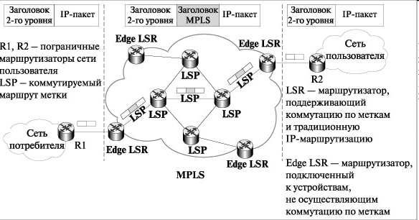
Фрагмент MPLS-сети

